Slide 1
Міністерство освіти і науки україни КВНЗ “Херсонська академія неперервної освіти”
Становлення
превентивної освіти на Херсонщині: якісні та кількісні показники

Slide 2
КВНЗ “Херсонська академія неперервної освіти”
Завдання:
Підготовка педагогічних працівників з питань формування здорового способу життя і профілактики ВІЛ-інфекції/СНІДу і для загальноосвітніх навчальних закладів усіх типів;
Забезпечення базових навчальних закладів і педагогічних працівників сучасними інформаційно-методичними матеріалами

Slide 3
КВНЗ “Херсонська академія неперервної освіти”
Завдання:
З метою підвищення рівня обізнаності учнів щодо профілактики шкідливих звичок, інфікування на туберкульоз і ВІЛ/СНІД, формування навичок ведення здорового способу життя
Розробка і впровадження у навчальних закладах моделі якісної превентивної освіти, яка створює максимально сприятливі умови для формування здорового способу життя в учнів і педагогів

Slide 4
Організаційно-методичний супровід проекту
Обласна робоча група
Департамент освіти і науки Херсонської обласної адміністрації
КВНЗ “Херсонська академія неперервної освіти”
Школа дружня до дитини: учні, батьки, педагоги
Міжвідомча робоча група
Херсонської обласної адміністрації
ГО “ВСЕСВІТ”
Батьківська громада
Громадські і релігійні організації

Slide 5
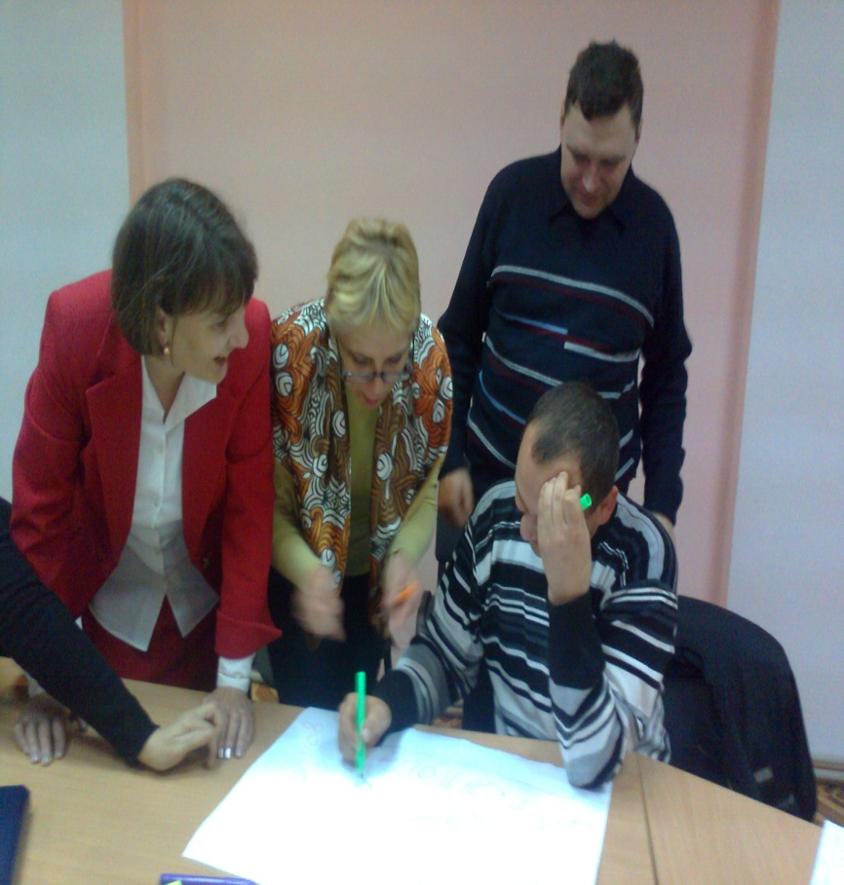
Навчання, Методичні консультації і наради

Slide 6
Підготовка вчителів-тренерів профілактичних курсів

Slide 7
Навчання учнів
рік | Число навчальних закладів | % | Кількість учнів | % | Учнів базових закладів (проект ШДД)
2012 | 45 | 7,9 | 1122 | 10,8 | -
2013 | 123 | 20,5 | 3368 | 32,6 | 568
2014 | 133 | 22,5 | 3490 | 33,8 | 623

Slide 8
Якісний Процес навчання
Активна участь кожного
Творча співпраця між собою і з вчителем
Навчання на ситуаціях, наближених до реального життя
Notes:
Програми, які ставлять за мету вплив на поведінку, вимагають від педагогів інших підходів, ніж до викладання традиційних предметів. Вони передбачають застосування інтерактивних (тренінгових) методик і встановлення партнерських стосунків між учнем і вчителем.
Перевага надається інтерактивним, а не інформативним формам навчання; останні досі переважають у школі і є безумовно корисними, але не здатні повністю забезпечити зміни у ставленнях і поведінці учнів.
На відміну від звичайних уроків, коли вчитель переважно говорить, а учні слухають, широко застосовуються тренінги, які передбачають активну участь кожного, творчу співпрацю учнів між собою і з учителем.

Slide 9
Розбудова обласного осередка ГО “ВСЕСВІТ”
рік | Кількість учителів
2012 | 588
2013 | 840
2014 | 1026

Slide 10
Проблеми впровадження
Проблеми у створенні сприятливого шкільного середовища (матеріально-технічні);
Відсутність фінансування варіативної частини навчального плану;
Недостатнє розуміння з боку управлінських структур;
Низький рівень обізнаності батьків з питань формування навичок здорового способу життя

Slide 11
Позитивні чинники у базових школах
Підтримка з боку адміністрації навчального закладу;
Належне місце у навчальному плані школи;
Забезпеченість якісними навчально-методичними матеріалами;
Підготовлені вчителі;
Залучення і розбудова партнерства педагогічного колективу, учнівської молоді і батьків;
Реальна співпраця з громадськими організаціями усіх рівнів

Slide 12
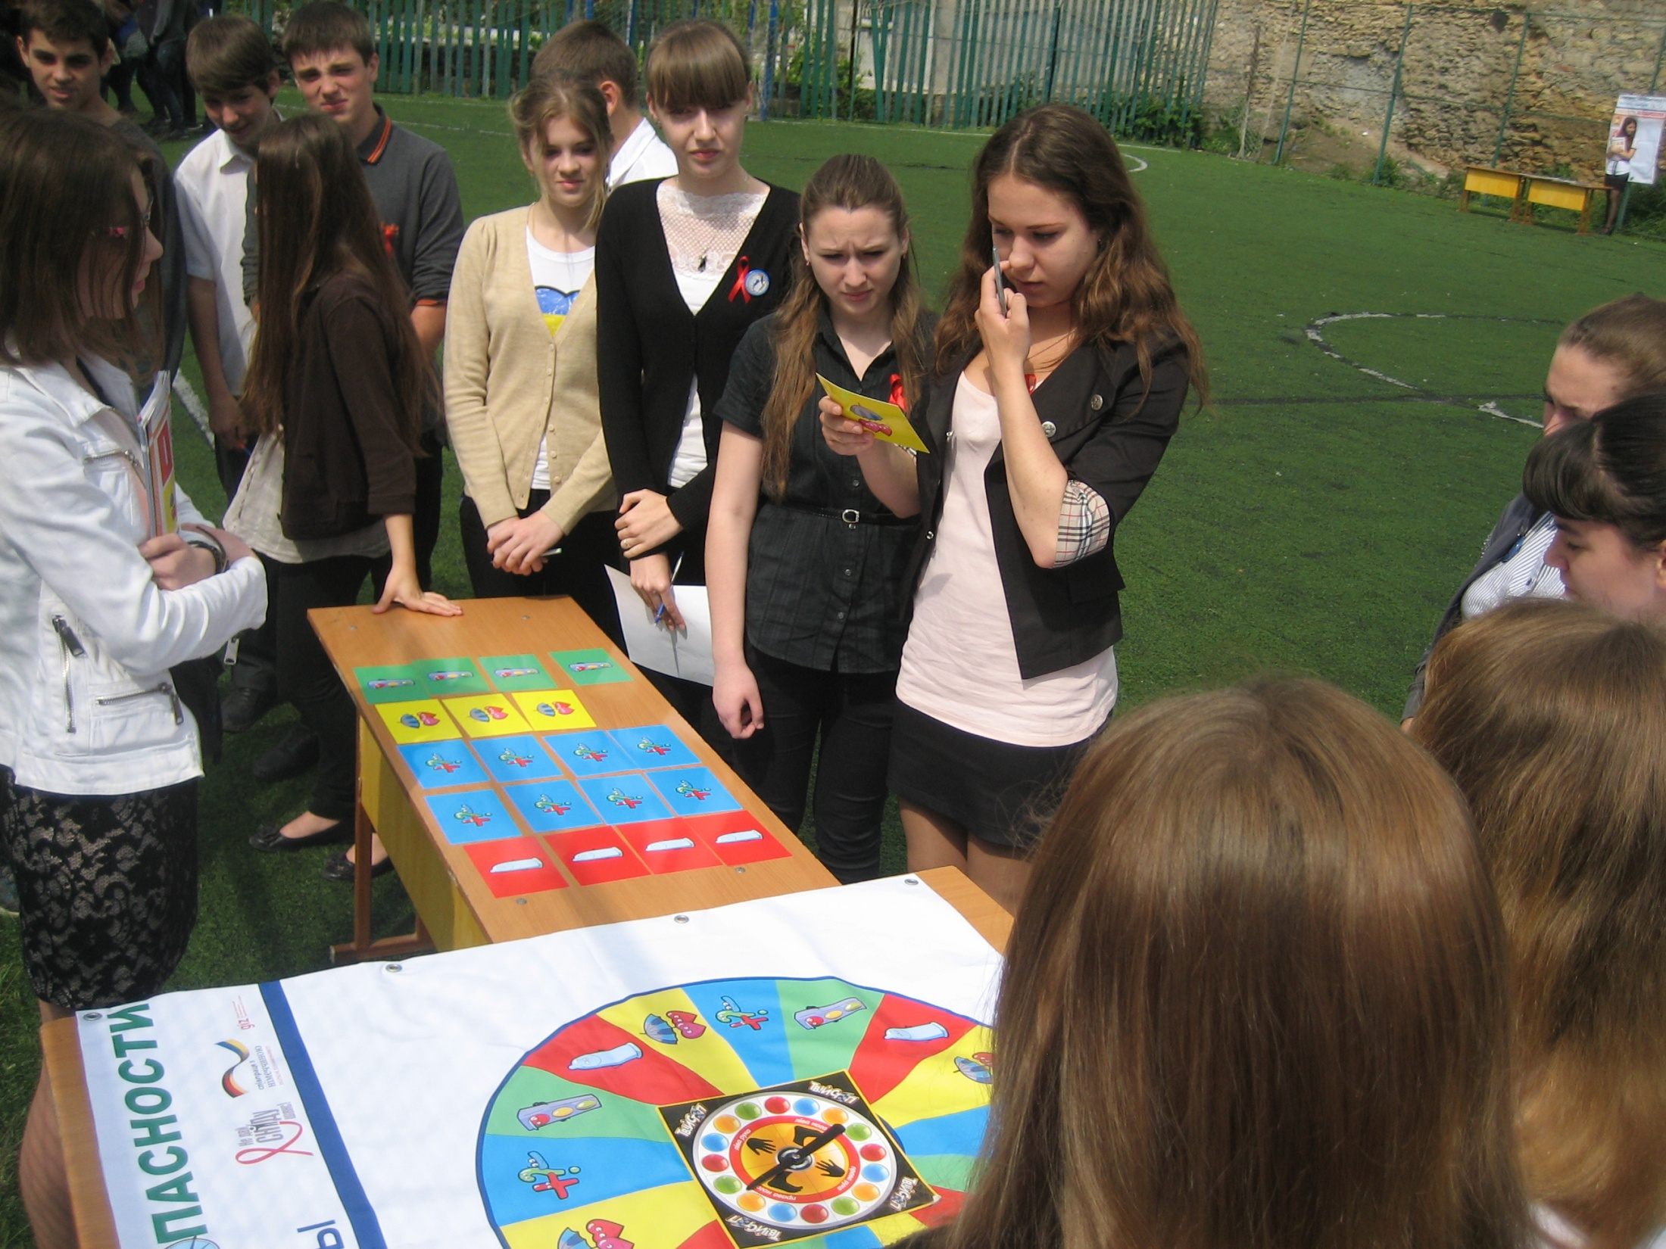
“Такі тренінгові заняття допомагають зробити правильний вибір, сформувати модель безпечної поведінки.
У майбутньому це допоможе чітко визначити, що для мене добре, а що погано, бо від власного вибору залежить моє життя.”, - учениця 11 класу Лойченко Тетяна
“Радісно, коли діти тобі довіряють.”, - психолог школи Запорожець Т.С.
“За два роки діти стали більш врівноваженими, спорт їх дисциплінує, вони з більшим бажанням ідуть до школи”, - ділиться своїми враженнями класний керівник 7 спортивного класу Ганіна Т.В.
“«Маршрут безпеки» допомагає більше дізнатися про ВІЛ/СНІД та безпечну поведінку, тому такі заняття потрібно проводити частіше”, - говорить фасілітатор «Маршруту безпеки», учениця
11 класу Шеремет Олена
“Цей проект дає можливість зрозуміти , хто правий, і хто дійсно допомагає підліткам вирости здоровими”, - директор школи Карпенко О.Й.
“Інколи мій син цікавиться питанням, на яке мені незручно відповідати, тому дуже приємно, що в школі проводиться робота зі статевого виховання”, - мати учня 7 класу
Сумська К.Ю.

Slide 13
ДЯКУЮ ЗА УВАГУ

